Slide 1
ظاهرة التنمر
The phenomenon of bullying
ظاهرة التنمر
The phenomenon of bullying
Notes:
هذا القالب من تصميم موقع انجز ( ingez-ppt.com ) : موقع عربي متخصص بتصميم قوالب البوربوينت باللغة العربية

Slide 2

مفهوم التنمر
The concept of bullying
ظاهرة التّنمّر عادةٌ عدائيّةٌ وغير مرغوبةٍ، حيث يقوم بها الطّفل المتنمّر بتصرّفاتٍ عدائيّةٍ، كنشر الإشاعات، أو التهديد،
أو مهاجمة الشّخص المُتنمَّر عليه جسديّاً أو لفظيّاً، ويُتوقّع أن يتكرّر هذا التّصرّف مع الزّمن
يستخدم الأطفال المتنمّرون قواهم، سواءً أكانت جسديّة،
أم معرفتهم بمعلوماتٍ حسّاسة أو محرجة عن الشّخص المتنمّر عليه، أو شهرتهم، للتّحكّم أو لإلحاق الأذى بالآخرين
The phenomenon of bullying is a hostile and unwanted habit, in which the bullied child carries out hostile actions, such as spreading rumors or threats.
Or attacking the person being bullied physically or verbally, and it is expected that this behavior will be repeated over time.
Bullied children use their powers, whether physical,
Or their knowledge of sensitive or embarrassing information about the person being bullied, or their fame, in order to control or harm others.
Notes:
هذا القالب من تصميم موقع انجز ( ingez-ppt.com ) : موقع عربي متخصص بتصميم قوالب البوربوينت باللغة العربية

Slide 3






أنـــواع التنمــــر
Types of bullying
التنمر اللفظي
تتضمن إهانة الآخرين وتخويفهم،
أو استخدام ألفاظ عنصرية.
Verbal bullying
It includes insulting and intimidating others,
Or using racist language.
التنمر الجسدي
استخدام القوة البدنية مثل الضرب وإتلاف الممتلكات.
Physical bullying
Using physical force such as hitting and damaging property.
التنمر الإلكتروني
نشر صور وكلمات مسيئة للآخرين باستخدام الوسائل الرقمية
Cyberbullying
Posting offensive pictures and words to others using digital means
التنمّر الاجتماعي
نشر الإشاعات والأكاذيب، ومحاولة تشويه سمعتهم.
Social bullying
Spreading rumors and lies, and trying to distort their reputation.
Notes:
هذا القالب من تصميم موقع انجز ( ingez-ppt.com ) : موقع عربي متخصص بتصميم قوالب البوربوينت باللغة العربية

Slide 4

أسباب التنمر
Causes of bullying
Notes:
هذا القالب من تصميم موقع انجز ( ingez-ppt.com ) : موقع عربي متخصص بتصميم قوالب البوربوينت باللغة العربية

Slide 5



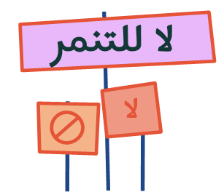
أسباب التنمر
الاحساس بالغيرة
يتعمّد المُتنمر إيذاء الناس عندما يتحوّل الاهتمام والحب لشخص آخر سواه بهدف إثبات الذات.
Feeling jealous
A bully intentionally hurts people when he transfers attention and love to someone other than himself for the purpose of self-provement.
عدم تشكيل صداقات
تُساهم الصداقة في تقليل التنمر في المجتمع، حيث إنّ معظم المتنمرين ليس لديهم علاقات صداقة متينة.
Not forming friendships
Friendship contributes to reducing bullying in society, as most bullies do not have strong friendship relationships.
الخلافات العائلية
بحيث ينقل المتنمّر ما اختبره في بيئته المنزلية إلى غيره بهدف إيذائهم
Family disputes
So the bully transfers what he experienced in his home environment to others with the aim of harming them
Notes:
هذا القالب من تصميم موقع انجز ( ingez-ppt.com ) : موقع عربي متخصص بتصميم قوالب البوربوينت باللغة العربية

Slide 6



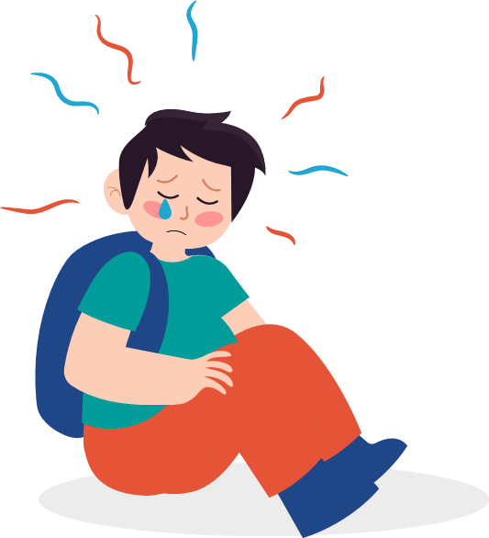



أثار التنمر
صعوبة بالغة في التركيز وانخفاض إنتاجية الفرد و الابتعاد عن الأنشطة التي اعتاد على ممارستها
Extreme difficulty in concentrating, low productivity of the individual, and avoidance of the activities he is accustomed to practicing
انخفاض التحصيل الدراسيّ، والمعدل التراكميّ، ونتائج الاختبارات
Decreased academic achievement, cumulative GPA, and test scores
فقدان الشهية وآلام في المعدة. حدوث تغيّرات في روتين النوم
Loss of appetite and stomach pain. Changes in sleep routine
.
انخفاض التحصيل الدراسيّ، والمعدل التراكميّ، ونتائج الاختبارات
Decreased academic achievement, cumulative GPA, and test scores
انخفاض الثقة و إيجاد صعوبة في الحصول على الصداقات
Low confidence and finding it difficult to make friends
انخفاض احترام الذات والنفس ،الشعور بالغضب ، والضعف، والعزلة.
Low self-esteem and feelings of anger, weakness, and isolation.
Notes:
هذا القالب من تصميم موقع انجز ( ingez-ppt.com ) : موقع عربي متخصص بتصميم قوالب البوربوينت باللغة العربية

Slide 7
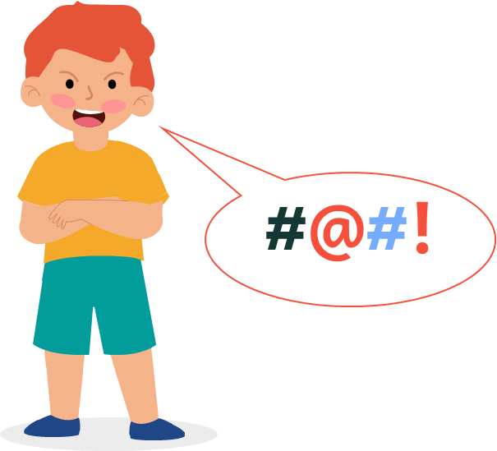




الأثار المترتبة على المتنمرين
Effects of bullies
شعور المتنمّر بكره المدرسة، وتركها في وقت مبكر.
The bully feels that he hates school and leaves early.
تدمير ممتلكات المدرسة.
Destruction of school property.
الدخول في المشاجرات المستمرة.
Getting into constant quarrels.
زيادة احتمالية السرقة، وممارسة السلوك العنيف
Increased likelihood of theft and violent behavior
Notes:
هذا القالب من تصميم موقع انجز ( ingez-ppt.com ) : موقع عربي متخصص بتصميم قوالب البوربوينت باللغة العربية

Slide 8








معالجة التنمر
Addressing bullying
الشعور والإيمان بالقوة الداخلية لمواجهة التنمّر
Feeling and believing in the inner strength to confront bullying
  عدم إظهار أيّ ردة فعل إذا ما تعرض أحد للتنمّر من قبل آخرين
  Do not show any reaction if someone is bullied by others
وضع الحدود في التعامل مع الجميع
Set boundaries in dealing with everyone
تعلّم وممارسة أحد الفنون القتالية
Learn and practice a martial art
الابتعاد عن الموقف وطلب المساعدة في الحال
Move away from the situation and seek help immediately
إخبار شخص بالغ إذا ما كان الفرد يتعرّض للتنمّر
Tell an adult if the individual is being bullied
الابتعاد عن الدخول
في أي مشاكل
Stay away from entering
In any problems
عدم الرد على المتنمّرين بمحاولة التنمّر عليهم
Do not respond to bullies by trying to bully them
Notes:
هذا القالب من تصميم موقع انجز ( ingez-ppt.com ) : موقع عربي متخصص بتصميم قوالب البوربوينت باللغة العربية

Slide 9
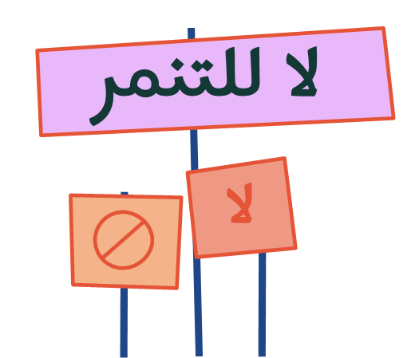
Social worker
Mohamed Abd Elaziem
Notes:
هذا القالب من تصميم موقع انجز ( ingez-ppt.com ) : موقع عربي متخصص بتصميم قوالب البوربوينت باللغة العربية

